Slide 1

Node.js란 무엇인가?
Node.js는 JavaScript 언어를 사용하여 서버 측 애플리케이션을 개발할 수 있게 해주는 오픈 소스 런타임 환경입니다. 브라우저에서만 실행되던 JavaScript를 서버에서도 사용할 수 있게 해주어 효율적인 웹 애플리케이션 개발이 가능해집니다.

Slide 2
Node.js의 특징과 장점
비동기 I/O
확장성
빠른 개발
Node.js는 효율적인 비동기 I/O 처리를 통해 높은 성능을 제공합니다.
Node.js는 확장성이 뛰어나 대규모 웹 애플리케이션 개발에 적합합니다.
JavaScript를 사용하여 프론트엔드와 백엔드를 함께 개발할 수 있어 빠른 개발이 가능합니다.

Slide 3

Node.js의 단점
1
CPU 집약적 작업
2
예외 처리
Node.js는 CPU 집약적 작업에는 적합하지 않습니다.
Node.js의 비동기 특성으로 인해 예외 처리가 복잡할 수 있습니다.
3
모듈 의존성
Node.js 프로젝트는 많은 모듈에 의존하여 복잡해질 수 있습니다.

Slide 4

Node.js의 주요 용도
웹 서버
실시간 애플리케이션
Node.js는 웹 서버 개발에 널리 활용됩니다.
Node.js의 비동기 처리 능력은 채팅 앱, 게임 등 실시간 애플리케이션 개발에 적합합니다.
API 서버
IoT 디바이스
Node.js는 RESTful API 서버 개발에 이상적입니다.
Node.js는 IoT 디바이스 개발에도 사용될 수 있습니다.

Slide 5





Node.js로 할 수 있는 것들
웹 애플리케이션
모바일 앱
웹 서버, API 서버, 실시간 웹 애플리케이션 등을 개발할 수 있습니다.
Node.js와 React Native를 사용하여 모바일 앱을 개발할 수 있습니다.
IoT 디바이스
데이터 분석
Node.js는 IoT 디바이스 펌웨어 개발에도 활용될 수 있습니다.
Node.js는 데이터 분석 및 시각화 도구 개발에 사용될 수 있습니다.

Slide 6


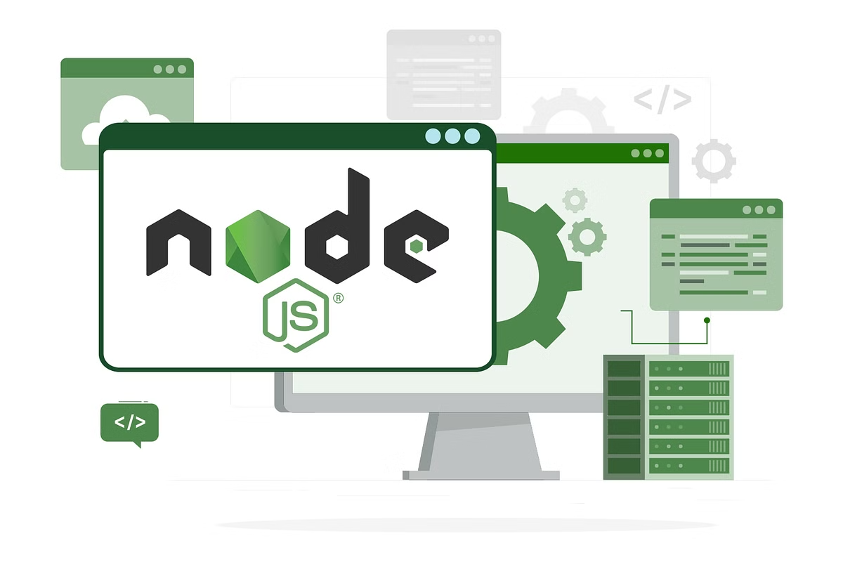


Node.js를 이용한 웹 개발
서버 구축
Node.js로 웹 서버를 구축할 수 있습니다.
API 개발
Node.js는 RESTful API 개발에 적합합니다.
실시간 기능
Node.js의 비동기 처리 능력으로 실시간 웹 애플리케이션을 구축할 수 있습니다.

